Slide 1

PARADIGMA COGNITIVO: PROCESOS COGNITIVOS Y AFECTIVOS

Slide 2
Entiende la inteligencia como una capacidad mejorable por medio del entrenamiento cognitivo.
CONSTRUCTIVISMO DE PIAGET: Aprender es modificar los conceptos previos, pero además el aprender consiste en integrar los conceptos nuevos aprendidos en los que ya se poseen y así surge el conflicto cognitivo.
APRENDIZAJE SIGNIFICATIVO (AUSUBEL): Afirma que el aprendiz aprende cuando encuentra sentido a lo que aprende y este sentido se da al partir de los esquemas previos, al partir de la experiencia previa y al relacionar adecuadamente entre si los conceptos aprendidos

Slide 3
APRENDIZAJE POR DESCUBRIMIENTO (BRUNER): Implica una visión inductiva del aprendizaje, respetando la estructura del aprendizaje del aprendiz, con estas etapas: Enactiva, Icónica y simbólica.
ZONA DE DESARROLLO POTENCIAL(VYGOSTKY): Existe una zona de desarrollo potencial en los aprendices y su desarrollo es posible siempre y cuando se de la ayuda adecuada de los adultos.
INTERACCIONISMO SOCIAL (FEUERTEIN): Se puede desarrollar por medio de la mediación de los adultos en el aprendizaje. La inteligencia y sus operaciones básicas son mejorables por medio de enseñar a pensar.

Slide 4


Slide 5
CARACTERÍSTICAS DEL PARADIGMA COGNITIVO
METÁFORA BÁSICA: Subyacente es el organismo entendido como una totalidad. El ordenador como procesador de información es un recurso casi continuo.
MODELO DE PROFESOR: El análisis de los pensamientos del profesor es una manera de reflexión-acción-reflexión. Actúa como mediador del aprendizaje, subordinando la enseñanza al aprendizaje.
EL MODELO CURRICULAR SUBYACENTE: Es definido como un currículo abierto y flexible.
OBJETIVOS POR CAPACIDADES Y VALORES: Orientadores de los pensamientos y de la acción pedagógica. Los objetivos se deben conseguir por medio de contenidos y métodos.

Slide 6
5. CONTENIDOS: Se deben articular de una manera significativa y así surge la arquitectura del conocimiento, facilitando la relación vertical y horizontal.
6. EVALUACIÓN: Entendida desde una doble perspectiva: evaluación de objetivos cognitivos y afectivos.
7. METODOLOGÍA Y LA VIDA EN LAS AULAS: Ha de centrarse en el desarrollo y práctica de estrategias de aprendizaje orientadas a la consecución de los objetivos cognitivos y afectivos.
8. DISCIPLINA: Crea motivación positiva el aprendizaje constructivo y cooperativo entre iguales.
9. ENSEÑANZA CENTRADA EN PROCESOS: Como aprende el que aprende y posteriormente como profesor que hago. El hacer de profesor se debe subordinar al aprendizaje de los aprendices

Slide 7
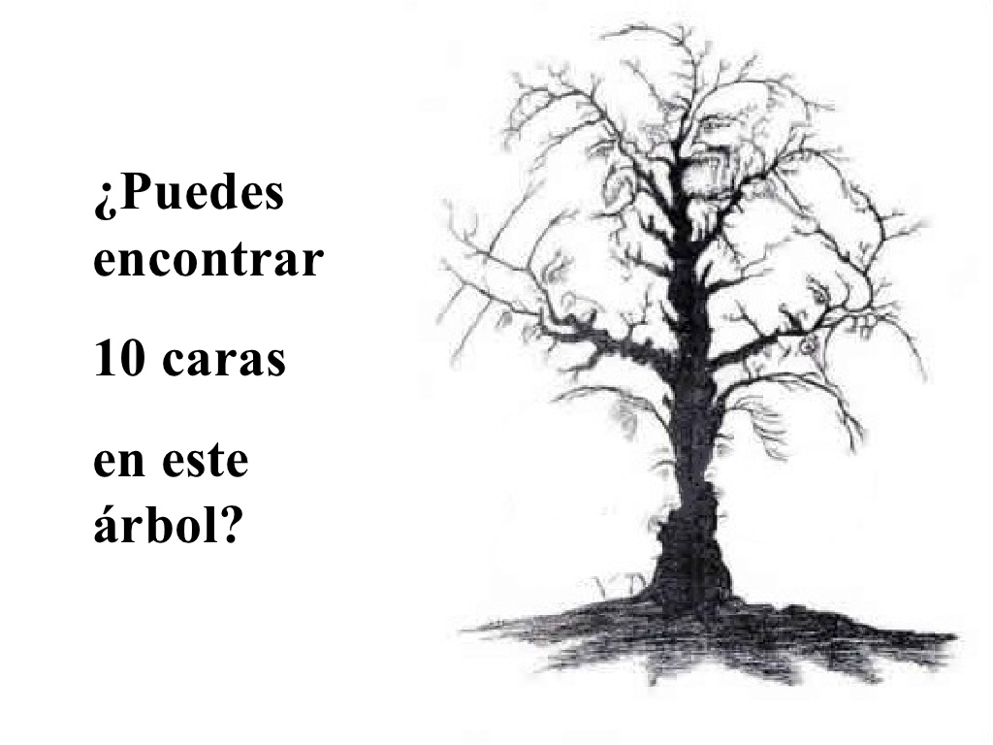

Slide 8
10. MODELO DE APRENDIZAJE: Está centrado en los procesos de aprendizaje y por ello, en el sujeto que aprende, en cuanto procesador de información, capaz de dar significación y sentido a lo aprendido.
11. INTELIGENCIA: utiliza un modelo de aprender a aprender, enseñando a aprender, enseñando a pensar. Por ello afirma esta paradigma que se puede y se debe enseñar a ser inteligente.
12. MEMORIA: Se recupera el concepto y sentido de la imaginación como arquitectura del conocimiento y además existe una importante preocupación por los saberes disponibles.
13. MOTIVACIÓN: pretende potenciar la motivación intrínseca, centrada en la mejora del propio yo del alumno que aprende y el sentido positivo del éxito o del logro en el aprendizaje.

Slide 9
14. FORMACIÓN DEL PROFESORADO: La didáctica de cada asignatura ha de estar centrada en procesos, pero además es imprescindible un fuerte dominio de cada asignatura para poder trabajar la arquitectura del conocimiento.
15. INVESTIGACIÓN SUBYACENTE: Se trata de una investigación pegada a la vida de los contextos de aprendizaje de los aprendices y utilizará técnicas tanto cualitativas como cuantitativas.
16. MODELO TEÓRICO SUBYACENTE ES MEDIACIONAL: S-H-O-R

Slide 10
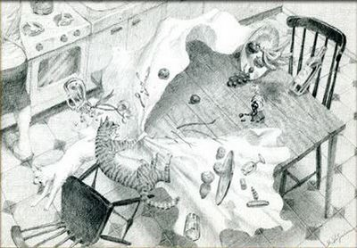

Slide 11
17. PERSONA Y CIUDADANO: Se pretende desarrollar los modelos crítico, constructivo y creador.
18. ENSEÑANZA – APRENDIZAJE: Los protagonistas de su aprendizaje son los aprendices y el profesor se limita a una función de mediación en el aprendizaje, actuando solo cuando sea necesario.

Slide 12


Slide 13


